Slide 1

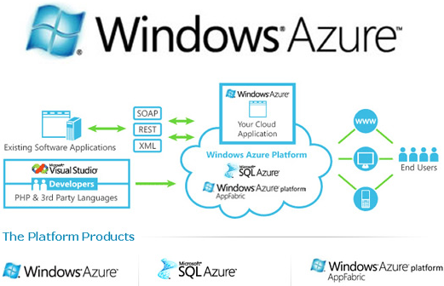
Mestrado em Computação Móvel
Breve introdução à plataforma cloud da Azure
Orientador: Prof. Carlos Carreto UC-Seminário 1
José Reigado | 1012605

Slide 2
ESTRUTURA DO TRABALHO:
Apresentação da plataforma Cloud Azure
Comparativo de preços com outros fornecedores
Cobertura dos serviços da Cloud
Serviços da Cloud Azure
Registar um novo utilizador na Cloud
Criar máquina virtual
Ligar uma APP Android à Cloud Azure
José Reigado | 1012605
Notes:
Toda a gente tem uma conta na Azure

Slide 3
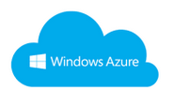
A arquitetura das Plataformas Cloud computing representa hoje em dia, um novo paradigma nos serviços de partilha e armazenamento de dados. Atualmente existem diversas plataformas de cloud com múltiplas funcionalidades.
Este trabalho tem como objetivo a apresentação da plataforma Cloud Azure e das suas amplas funcionalidades e recursos, destacando-se por ser um dos maiores fornecedores de serviços Cloud. No que concerne à sua interatividade com os utilizadores, serão apresentadas algumas das suas funcionalidades e, ao nível da interface, realça-se a facilidade de acesso desta ferramenta bastante intuitiva.
José Reigado | 1012605

Slide 4
Na atual era digital, a Cloud “nuvem” tornou-se num termo tão forte e tão presente como a própria internet. Obviamente que a cloud é parte integrante da internet e estas duas palavras fazem parte do nosso vocabulário diário. Na Cloud, o conteúdo fica disponível nas nuvens, isto é, na internet. Existem inúmeros fornecedores de serviços Cloud (Google, amazon, etc.). A Azure é considerada como um dos maiores fornecedores de serviços Cloud, como iremos ver.
José Reigado | 1012605

Slide 5

Tabela comparativo de preços na Cloud: Amazon vs Azure vs Google
 | Virtual CPUs or cores | RAM | Cost per hour (US$)
Amazon m1.medium | 1 | 3.75GB | 12 cents
Amazon c3.large | 2 | 3.75GB | 15 cents
Amazon m3.2xlarge | 8 | 30.00GB | 90 cents
Google n1-standard1 | 1 | 3.75GB | 10.4 cents
Google n1-highcpu-2 | 2 | 1.80GB | 13.1 cents
Google n1-standard-8 | 8 | 30.00GB | 82.9 cents
Windows Azure Small VM | 1 | 1.75GB | 6 cents
Windows Azure Medium VM | 2 | 3.50GB | 12 cents
Windows Azure Extra Large VM | 8 | 14.00GB | 48 cents
Na cloud paga-se pelo uso. O utilizador pode comprar ou alugar o seu espaço
José Reigado | 1012605

Slide 6
Atualmente a Microsoft está a reduzir preços em linha com o compromisso assumido anteriormente sobre acompanhar sempre os preços da Amazon em serviços e produtos, escreveu Steven Martin, director-geral da Microsoft Azure num blogue.
José Reigado | 1012605

Slide 7
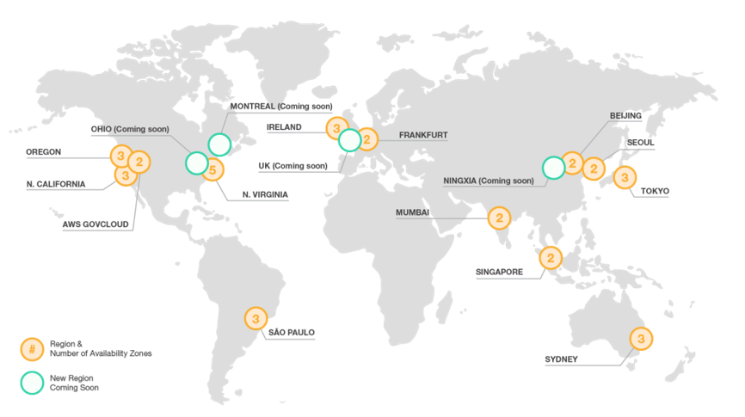

Cobertura dos maiores fornecedores de serviços Cloud
Amazon locations
A Amazon tem claramente a cobertura mais extensa:
José Reigado | 1012605

Slide 8
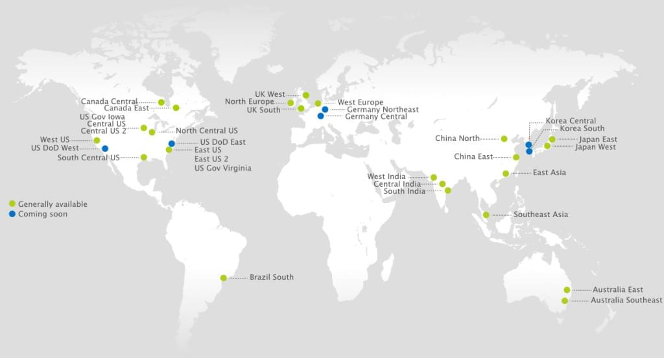
Azure locations
O Azure ocupa a segunda posição, com bastante apoio da Ásia:
Verde – Disponível Azul – Disponível brevemente
José Reigado | 1012605

Slide 9
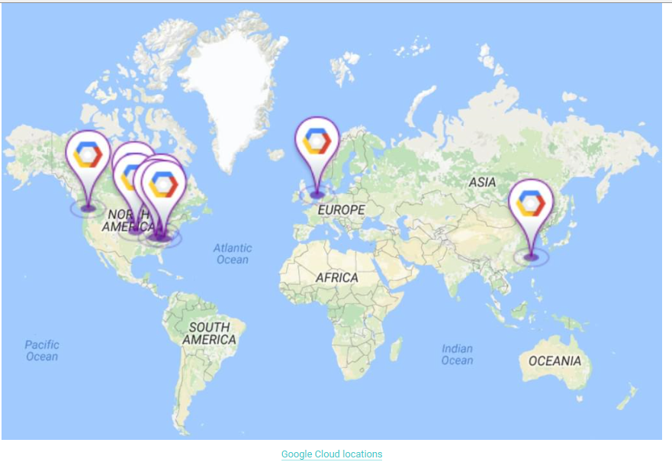
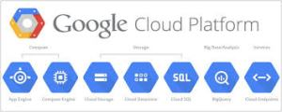
Google locations
A Google tem uma cobertura sólida nos Estados Unidos, mas na Europa a cobertura é bastante inferior, tal como na Ásia (apenas um local em Taiwan). Não existe cobertura na América do Sul. De salientar que nenhum deles é capaz de se instalar na África.
José Reigado | 1012605

Slide 10
Serviços da Cloud Azure
Quando um utilizador acede à Cloud da Microsoft Azure tem acesso a diversos serviços tais como:
Soluções de bases de dados e armazenamento híbridos
Implementar aplicações e API
Suporte para Java, Node.js, PHP, Python, .NET e Ruby;
Criar máquinas virtuais baseadas em processadores de última geração
Interação contextualizada e natural com ferramentas que aumentam as experiências dos utilizadores através do poder da inteligência artificial
Ensine as suas aplicações a compreender comandos dados pelos utilizadores
API de análise de textos - Avalie sentimentos e tópicos facilmente, de modo a compreender o que os utilizadores querem;
API de imagens digitalizadas - Separar informações acionáveis de imagens, etc.
José Reigado | 1012605

Slide 11

No campo da inteligência artifícial, a Microsoft aposta no serviço Azure Machine Learning.
Na criação de sistemas, os cientistas da computação projetam o programa para processar uma abundância de dados. Nesse contexto, a aprendizagem automática evoluiu dos algoritmos capazes de se autocondicionarem (em outras palavras, aprenderem) para conseguirem realizar previsões a partir desse grande volume.
É na análise de variáveis que a tecnologia brilha. O cérebro humano é capaz de considerar simultaneamente algumas variantes para tomar uma decisão, mas o software excede em muito essa capacidade, levando em conta muitas outras possibilidades e resultando em decisões melhores.
O Azure Machine Learning já está em uso, aplicado na análise de dados de telemetria, modelos de propensão de consumidores, análises de redes sociais, manutenção previsível, otimização de apps para a web, exploração de recursos naturais, previsão do tempo, antecipação de resultados médicos, deteção de fraude financeira, propaganda dirigida, etc.
José Reigado | 1012605
Notes:
A telemetria geralmente refere-se a comunicações sem fio (i.e. usa um sistema de rádio para implementar um enlace de dados), porém pode também referir-se aos dados transferidos sobre outras mídias, tais como telefone, redes de computadores ou através de um enlace óptico.
No Campo da inteligência artificial está em ampla investigação e tem crescido exponencialmente.

Slide 12

DÚVIDAS?
José Reigado | 1012605

Slide 13
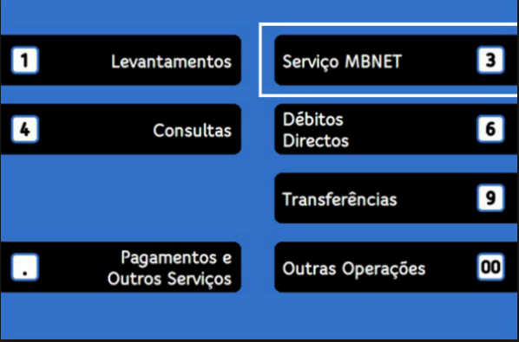
EXEMPLOS PRÁTICOS NA CLOUD AZURE
O processo de registo para uma conta gratuita na Cloud Azure é simples, no entanto convém salientar que é necessário inserir os dados de um cartão bancário. Recomenda-se que para este efeito, que o utilizador recorra ao serviço MBNet, que permite através do seu cartão de débito ou crédito, criar um cartão virtual. Para quem não conhece este serviço, de grande utilidade, deve dirigir-se a um multibanco (ATM) e proceder da seguinte forma:
José Reigado | 1012605

Slide 14
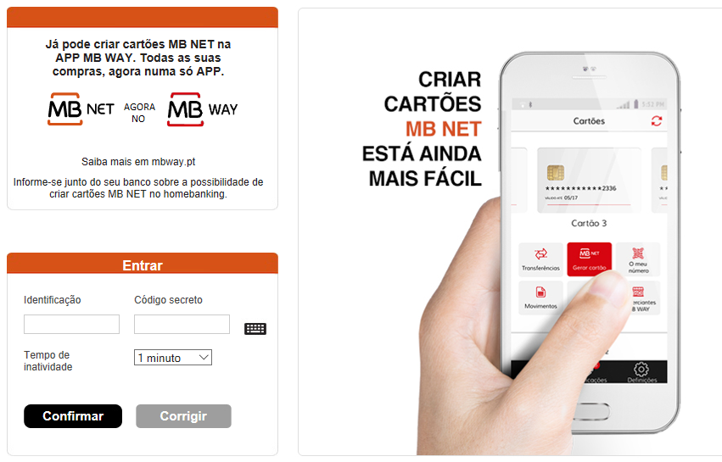
Depois de aceder ao menu Serviço MBnet numa ATM, defina o montante máximo a ser utilizado para este efeito e atribua a sua password. De seguida, deve retirar um talão onde consta apenas a sua identificação de utilizador. Com esses dados, deve aceder ao site https://www.mbnet.pt/site/do e inserir os mesmos.
José Reigado | 1012605

Slide 15
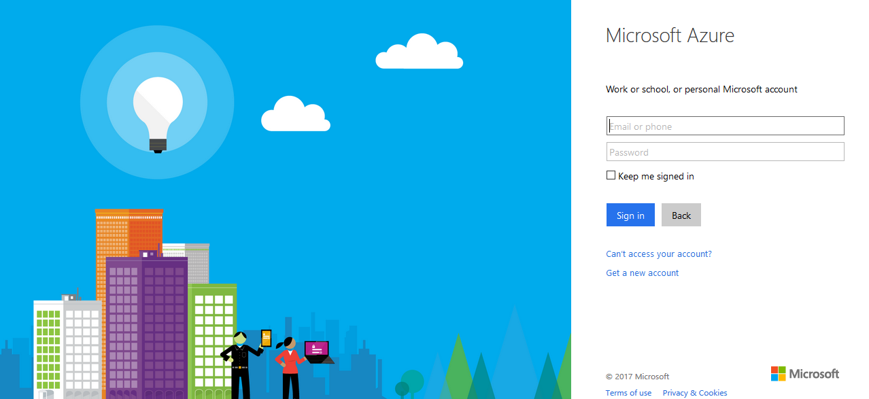
Deve inserir o seu email e password
José Reigado | 1012605

Slide 16
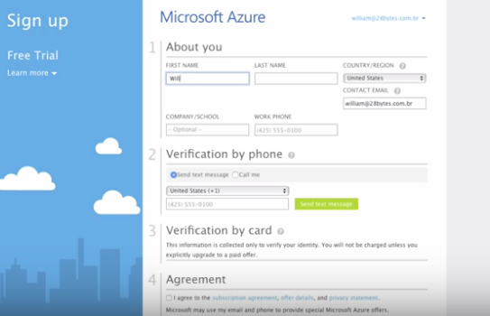
Processo de registo de novo utilizador na Azure
José Reigado | 1012605

Slide 17
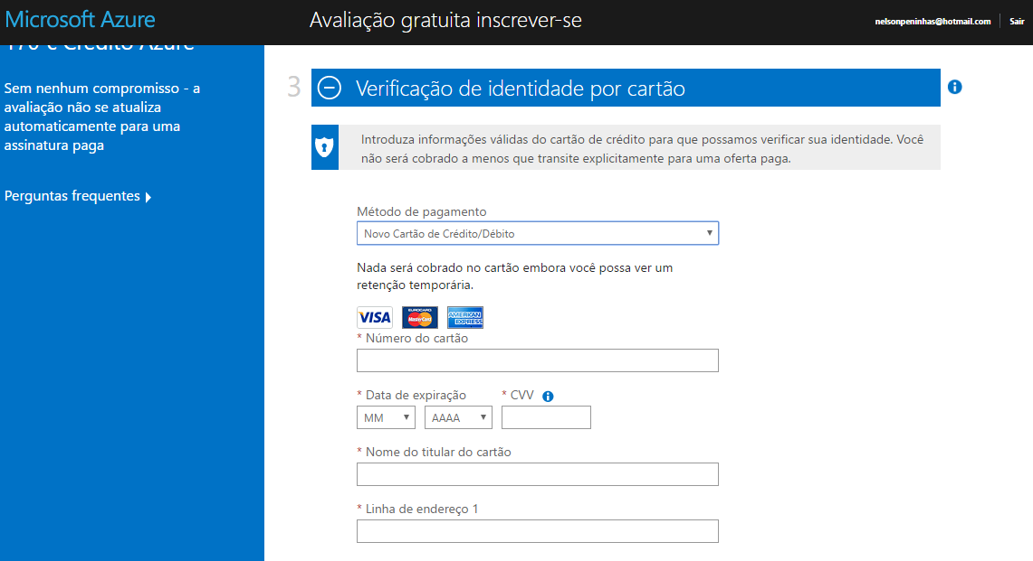
No campo Verification by card deve inserir os dados do cartão virtual que criou :
José Reigado | 1012605
Notes:
A Microsoft tem esta ferramenta antifraude para evitar que qualquer pessoa crie diversas contas.

Slide 18
DÚVIDAS?
José Reigado | 1012605

Slide 19
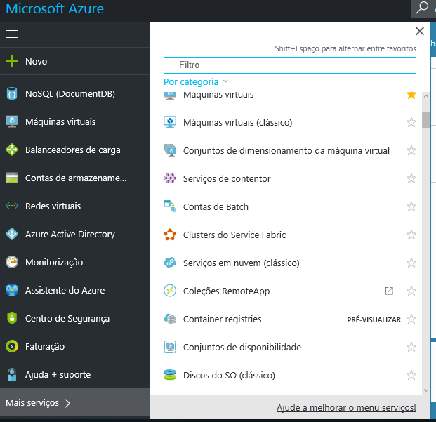
Uma vez que se encontra registado, a Microsoft Azure apresenta-lhe diversos serviços tais como armazenamento de arquivos, serviços de aplicações, bancos de dados, backups, etc.
José Reigado | 1012605
Notes:
Serviços bastante úteis quer para o utilizador comum, quer para as empresas que apostam cada vez mais nos serviços da cloud (benefícios a nível financeiro porque são menos dispendiosos, não necessitam de equipamento físico nem de um técnico para resolver, parametrizar ou fazer backups nos servidores)

Slide 20
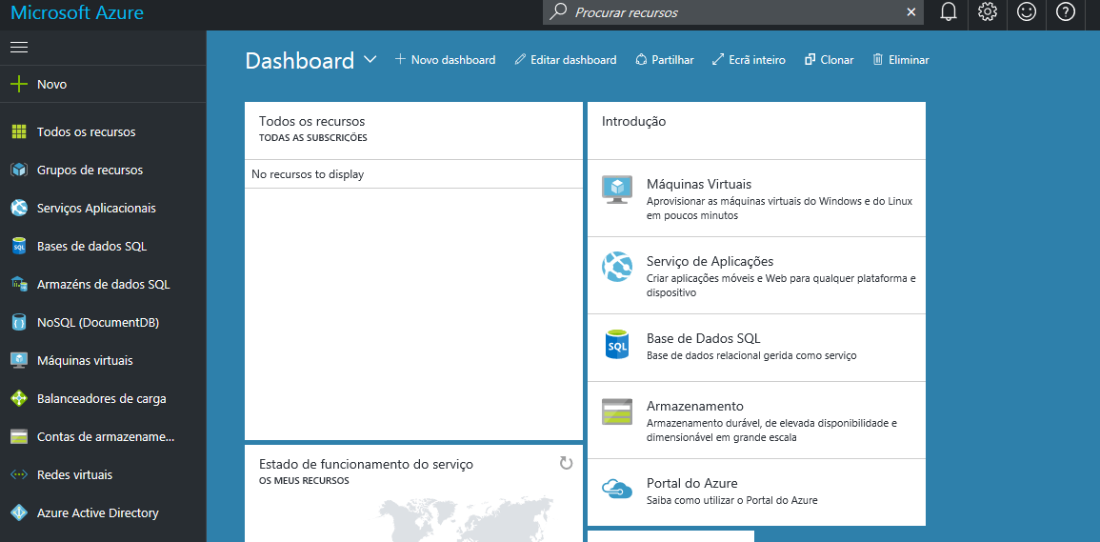
Vamos aprender a criar uma máquina virtual Windows na cloud da Azure mas antes de implementar a mesma, tem que se ter uma noção das necessidades i.e, planear o que será usado na VM para ter a certeza que depois de adquirir o serviço, paga apenas pelo seu uso e pelo tempo que vai utilizar.
José Reigado | 1012605

Slide 21
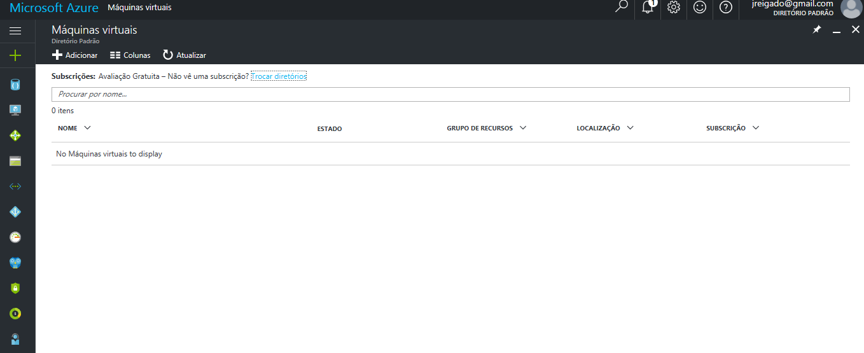
Vamos adicionar a nova máquina virtual:
José Reigado | 1012605

Slide 22
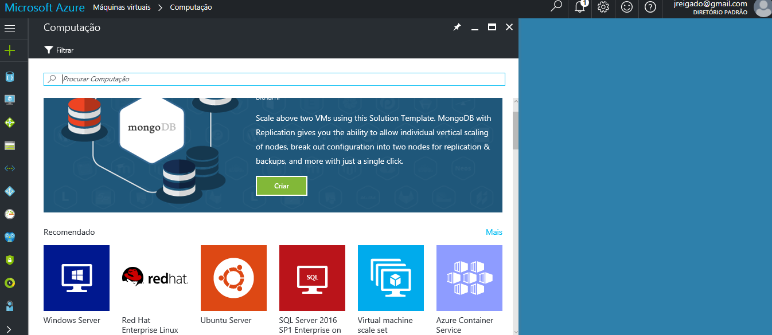
Definimos entre os servidores apresentados (Ubunto, SQL, Red Hat, etc), o Windows Server :
José Reigado | 1012605
Notes:
Existem diversos servidores que pode utilizar.

Slide 23
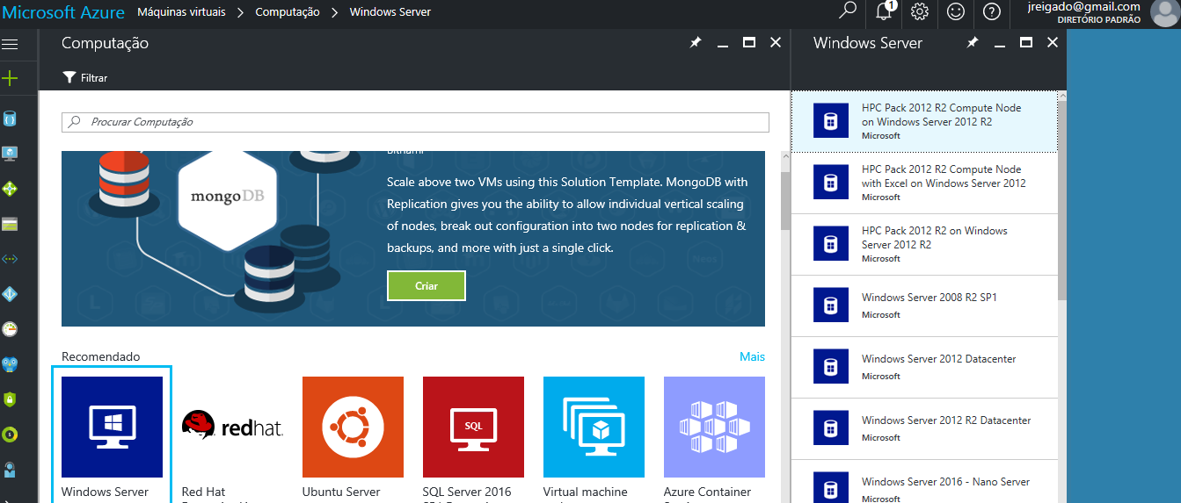
São apresentadas várias versões do Windows Server. Vamos selecionar a primeira opção:
José Reigado | 1012605
Notes:
A primeira opção geralmente contém a versão mais atualizada

Slide 24
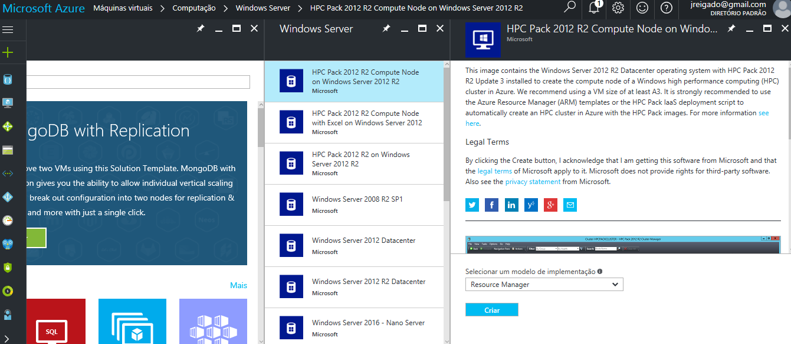
Vamos agora escolher a opção criar
José Reigado | 1012605

Slide 25
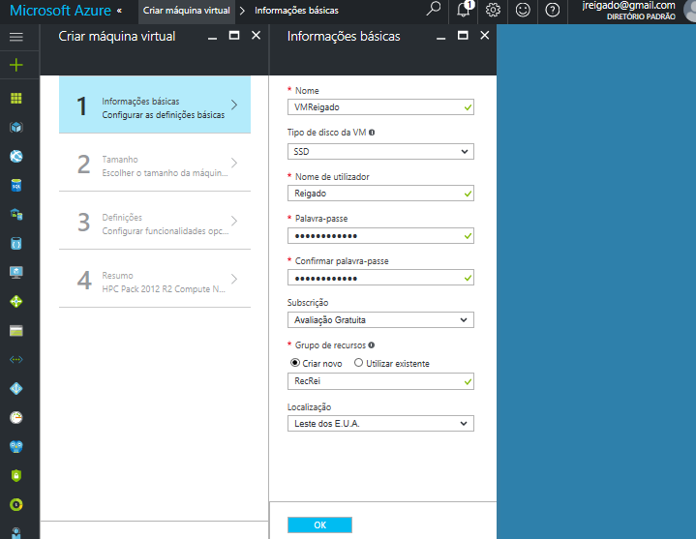
De seguida vamos atribuir as configurações básicas da nossa VM:
SSD ou HDD
Nome do novo recurso
Local onde fica instalado o seu servidor
José Reigado | 1012605

Slide 26
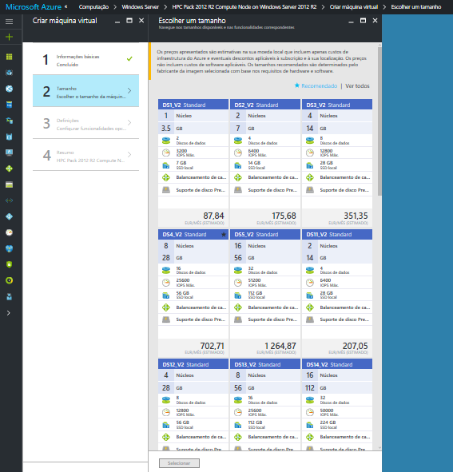
Escolher o plano que pretende de acordo com as suas necessidades.
José Reigado | 1012605
Notes:
Agora configure recursos opcionais tais como criar uma rede separada, outros modelos de armazenamento que poderão ser explorados num próximo tutorial:

Slide 27
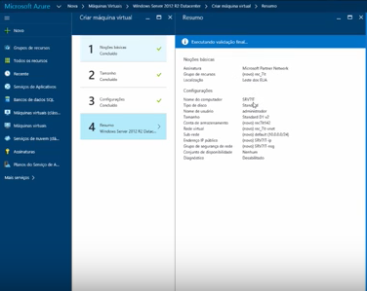
No passo seguinte é apresentado um resumo descrevendo a sua máquina virtual:
José Reigado | 1012605

Slide 28
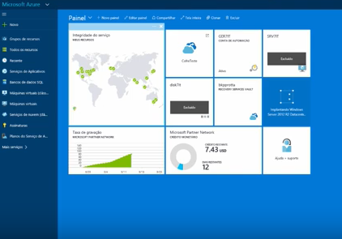
No final, o processo começa a criar a máquina virtual em poucos segundos e de seguida já é possível aceder à mesma conforme ilustração:
Implementação do Windows Server 2012 DataCenter
José Reigado | 1012605

Slide 29
DÚVIDAS?
José Reigado | 1012605

Slide 30
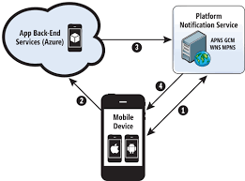
EXEMPLO PRÁTICO LIGAR UMA APP ANDROID À CLOUD AZURE
José Reigado | 1012605
Notes:
Uma regra de ouro é que o lado front (ou "cliente") é qualquer componente manipulado pelo usuário.
O código do lado servidor (ou "back-end") reside no servidor.
O front-end reveste o usuário e o back-end executa os programas do sistema operacional em resposta.

Slide 31
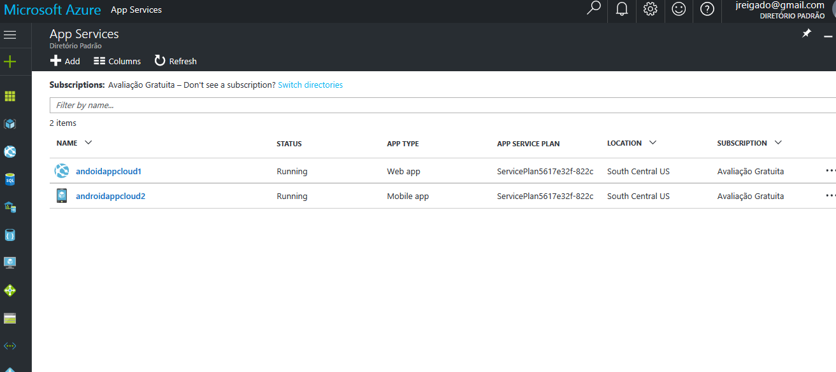
Vamos aprender a ligar uma APP Android à cloud Azure.
Selecione APP service e de seguida +Add
José Reigado | 1012605
Notes:
Uma regra de ouro é que o lado front (ou "cliente") é qualquer componente manipulado pelo usuário.
O código do lado servidor (ou "back-end") reside no servidor.
O front-end reveste o usuário e o back-end executa os programas do sistema operacional em resposta.

Slide 32
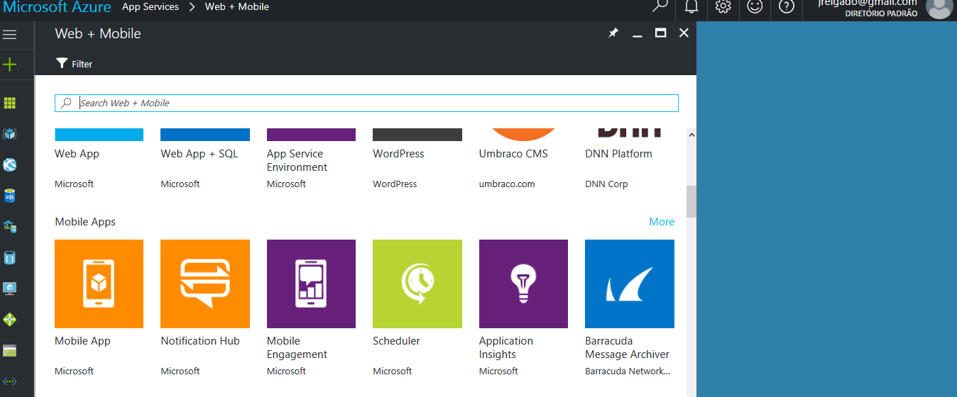
Das opções apresentadas, escolha Mobile App
José Reigado | 1012605

Slide 33
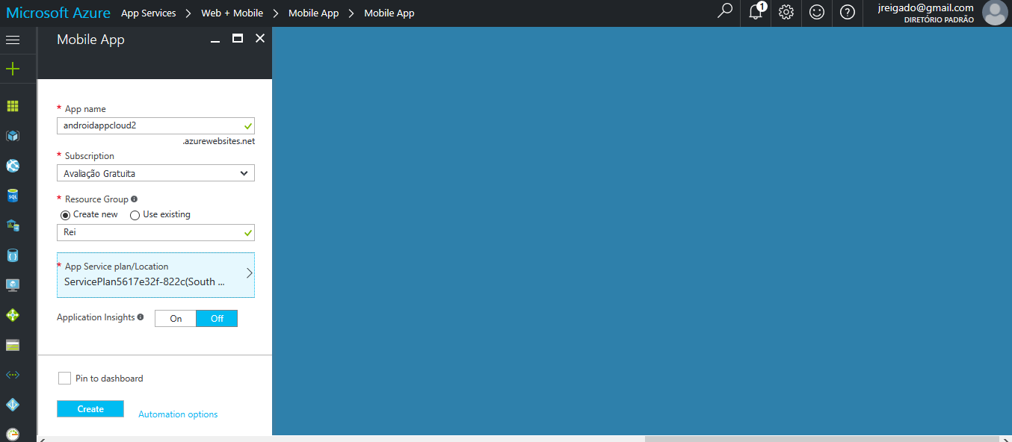
Selecionar nova Mobile App
José Reigado | 1012605

Slide 34
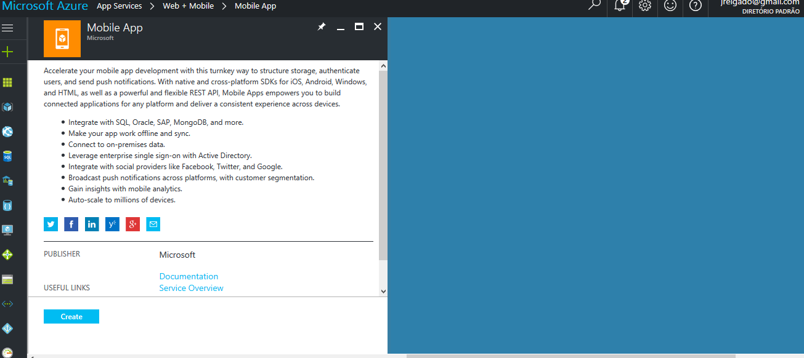
Neste passo são explicados alguns detalhes dos interfaces para a sua app.
Selecione “create”
José Reigado | 1012605

Slide 35
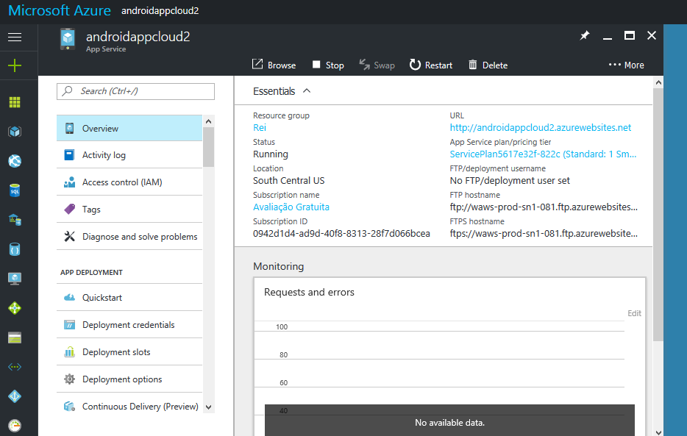
Neste passo são apresentados os dados da sua APP “androidappcloud2. Selecione Quickstart para iniciar o processo
José Reigado | 1012605
Notes:
Falar da androidappcloud2 que foi criado e apresentar a URL

Slide 36
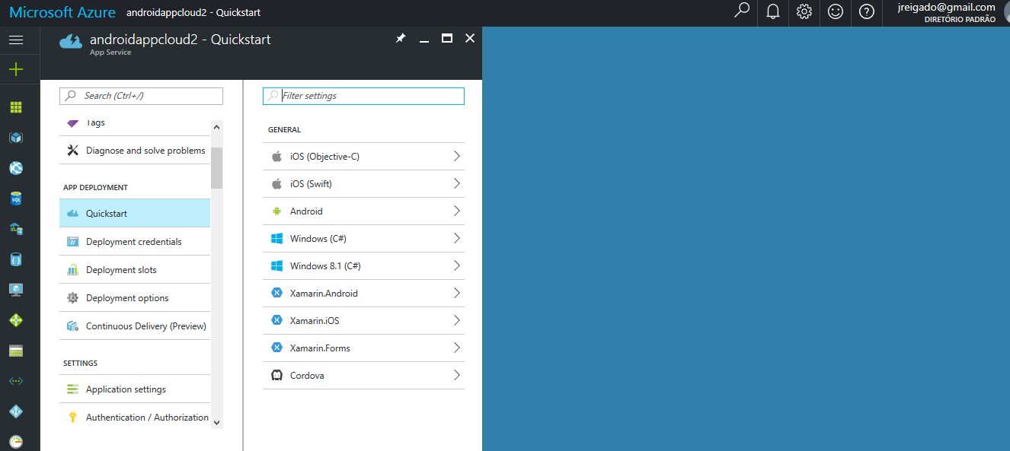
Escolha ao Sistema operativo Android
José Reigado | 1012605

Slide 37
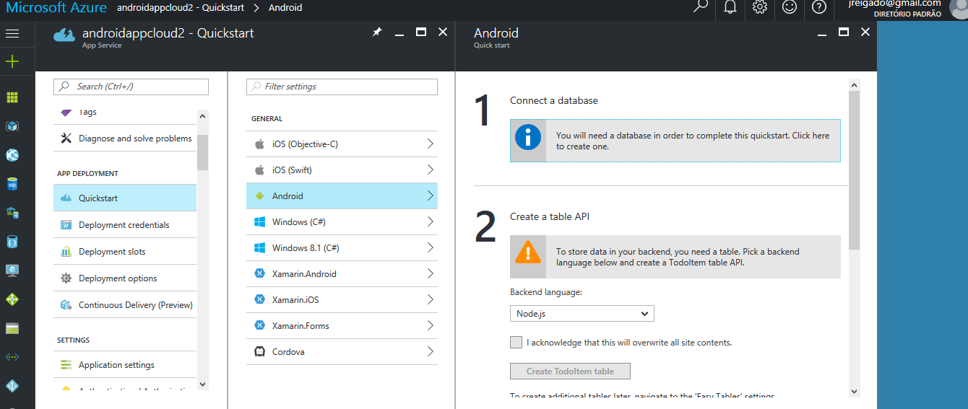
Agora crie a sua base de dados:
José Reigado | 1012605
Notes:
Connect a database onde vão estar alojados os seus dados.

Slide 38
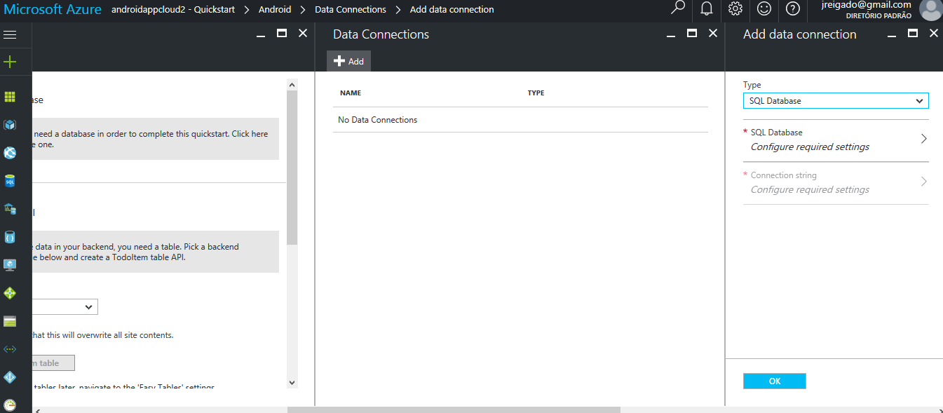
José Reigado | 1012605

Slide 39
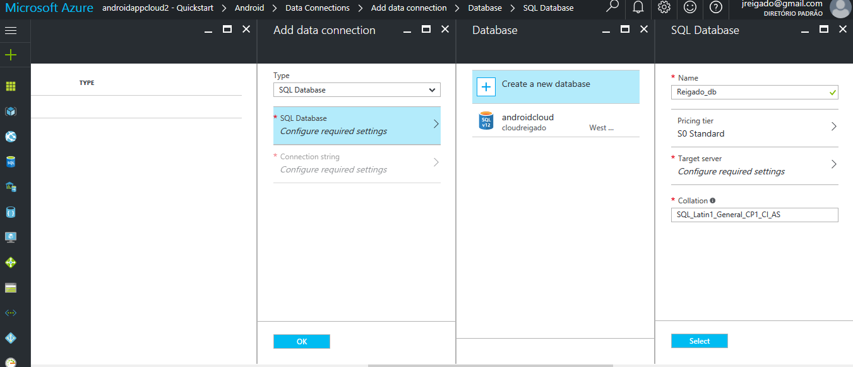
Atribua um nome à sua nova base de dados e passe ao próximo passo
para configurar o seu servidor .
José Reigado | 1012605

Slide 40
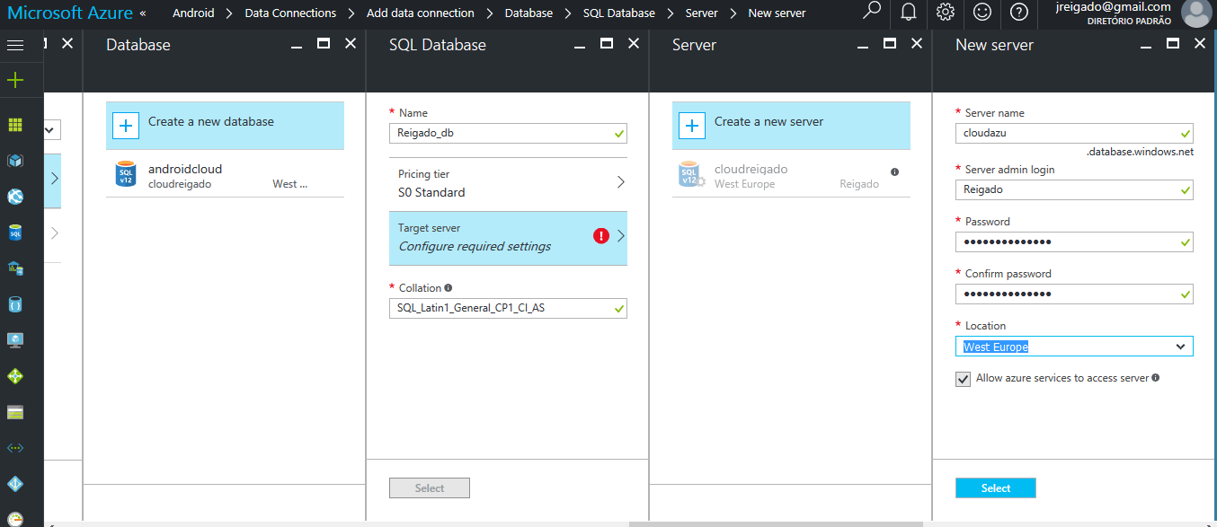
Atribua o nome do seu servidor, nome do administrador e password.
José Reigado | 1012605

Slide 41
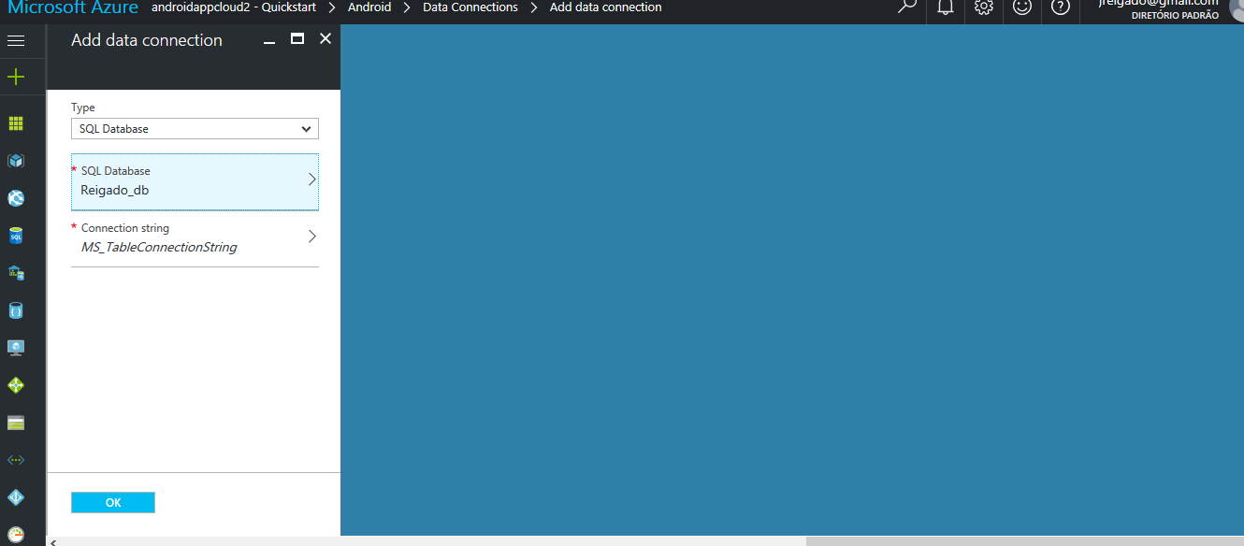
A sua base de dados está criada. Agora vamos conectar os dados.
José Reigado | 1012605

Slide 42
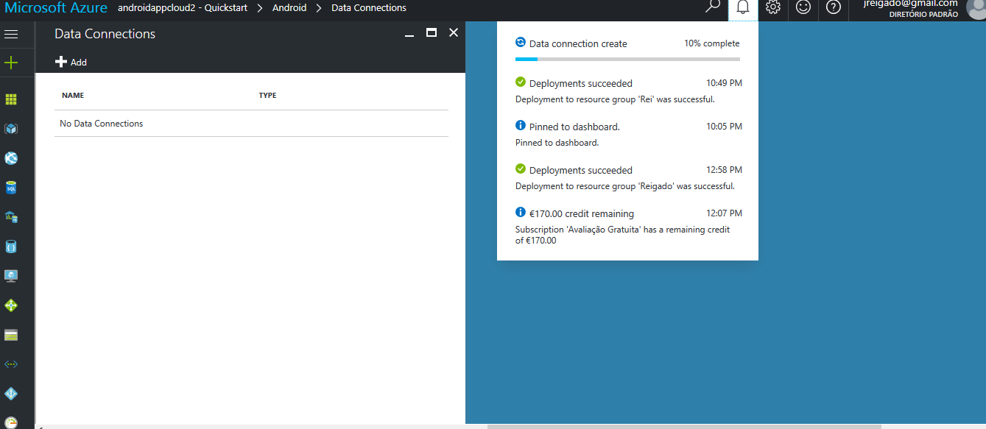
A conexão está a ser criada
José Reigado | 1012605

Slide 43
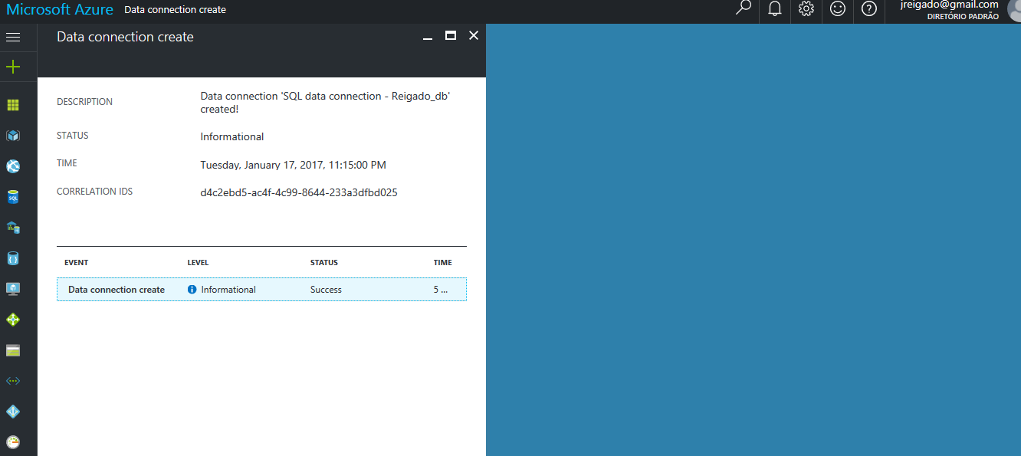
A conexão de dados está criada:
José Reigado | 1012605

Slide 44
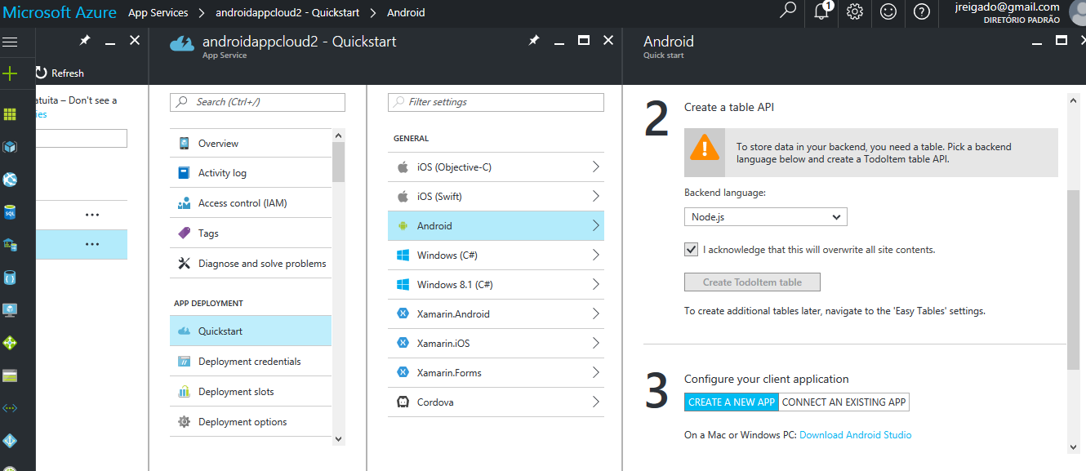
Selecione a opção assinalada:
José Reigado | 1012605

Slide 45
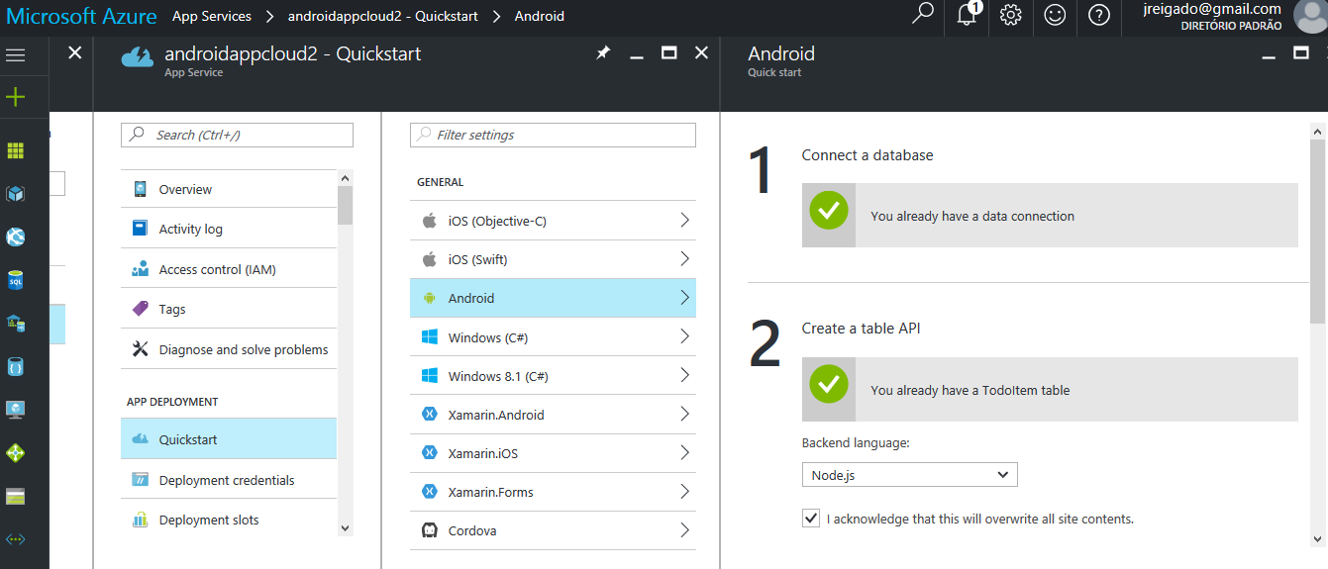
Foi criada a sua tabela API “TodoItem”
José Reigado | 1012605

Slide 46
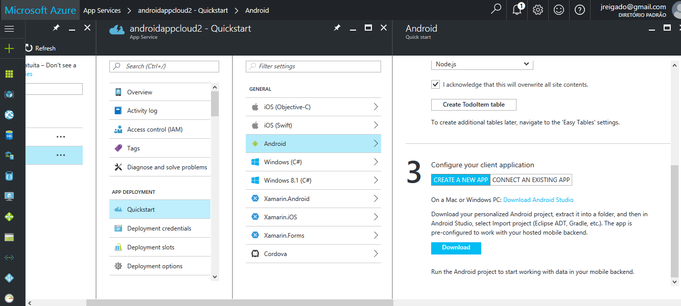
De seguida configure a aplicação cliente: Create a new APP e faça o download da APP e
guarde a pasta na sua máquina:
José Reigado | 1012605

Slide 47
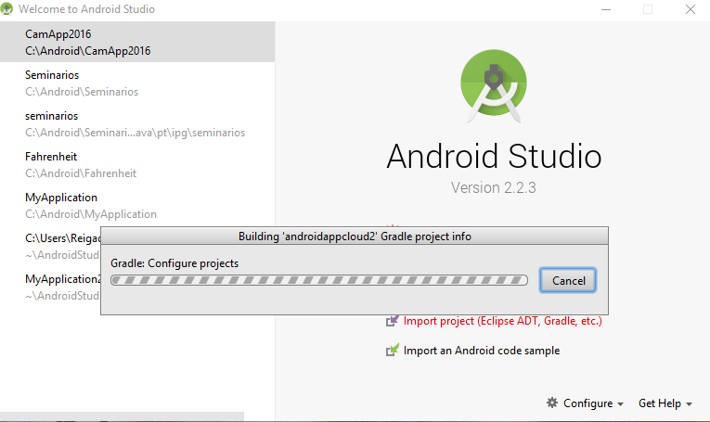
Vamos agora abrir o Android Studio e importar a aplicação que descarregámos
José Reigado | 1012605

Slide 48
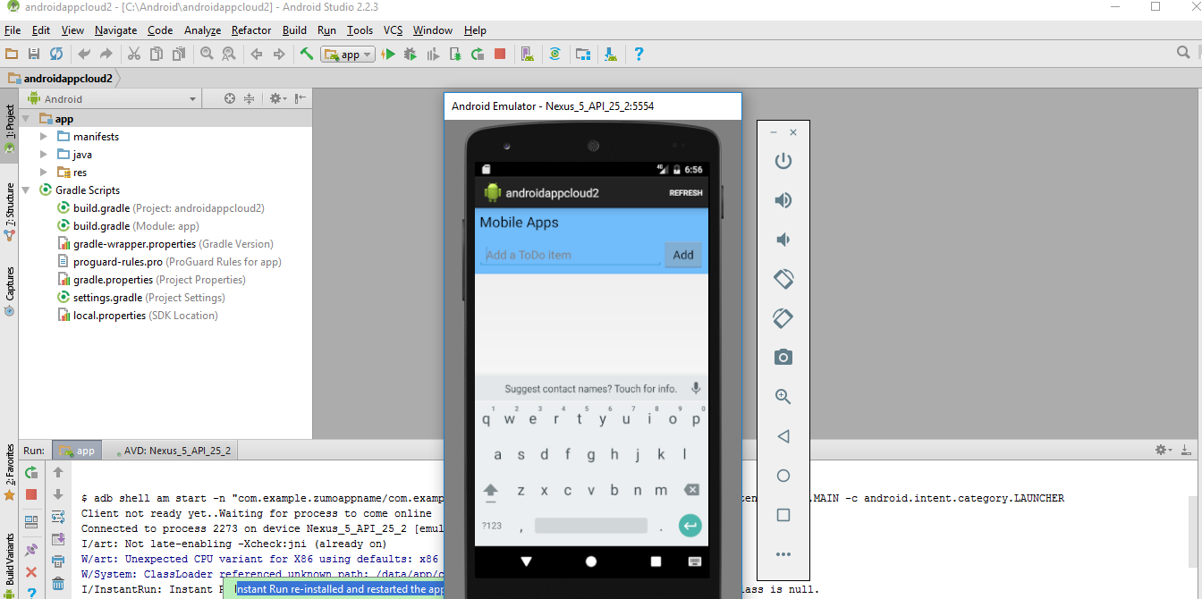
De seguida vamos correr a aplicação no nosso emulador selecionando o ADV Manager
José Reigado | 1012605
Notes:
ADV – Android Virtual Device

Slide 49
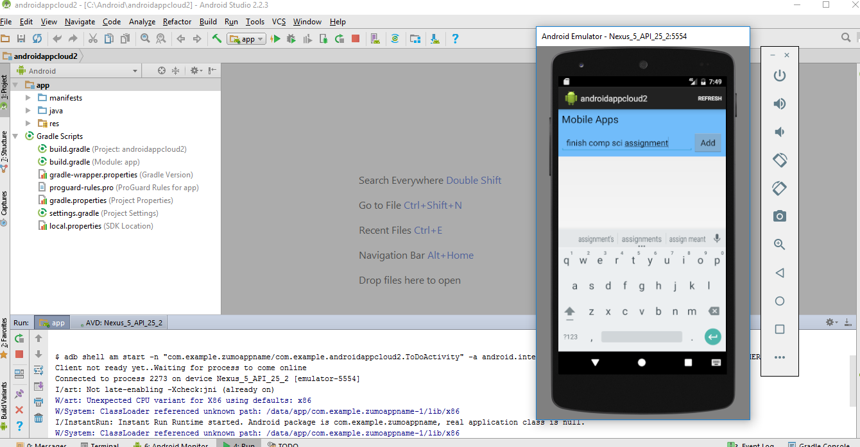
Agora testar a mobile App
José Reigado | 1012605

Slide 50
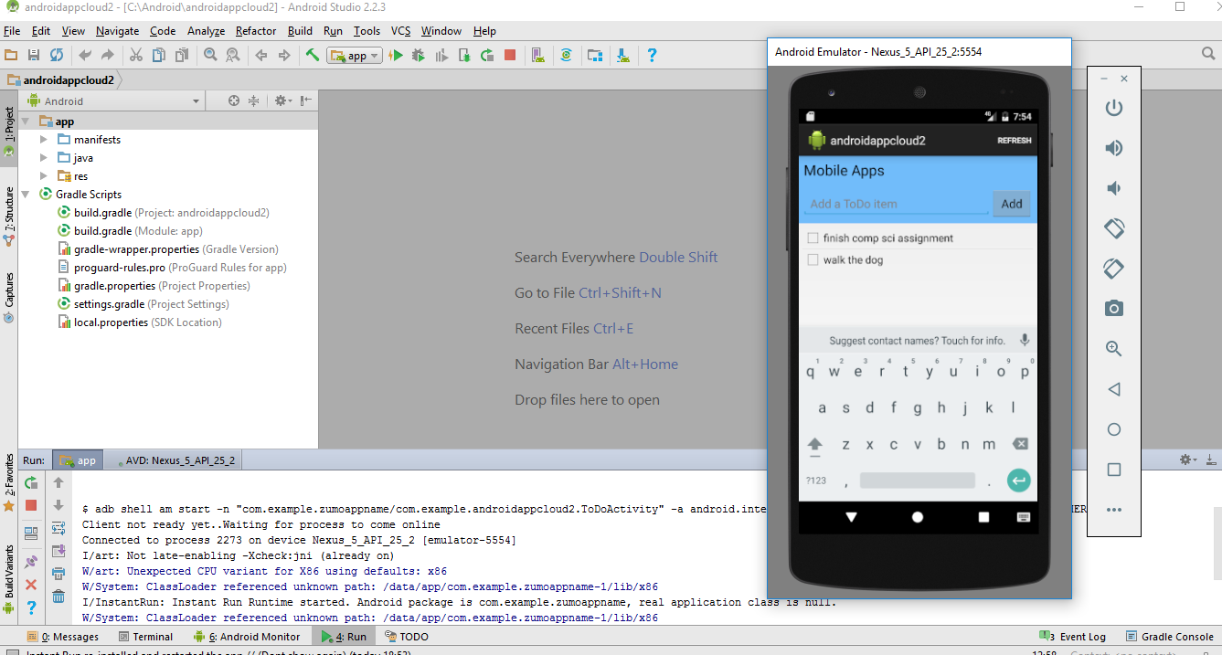
José Reigado | 1012605

Slide 51
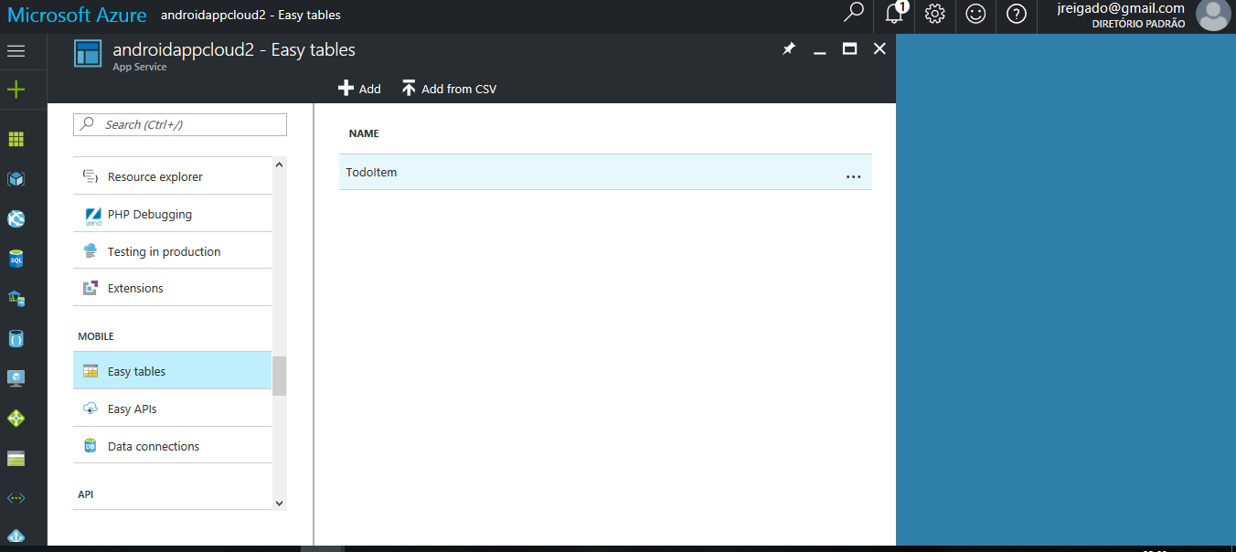
De regresso ao Azure, selecione a opção Easy tables ede seguida a tabela Todoitem,
Onde pode confirmar que os dados introduzidos na APP estão a ser transferidos para a
sua tabela na cloud.
José Reigado | 1012605

Slide 52
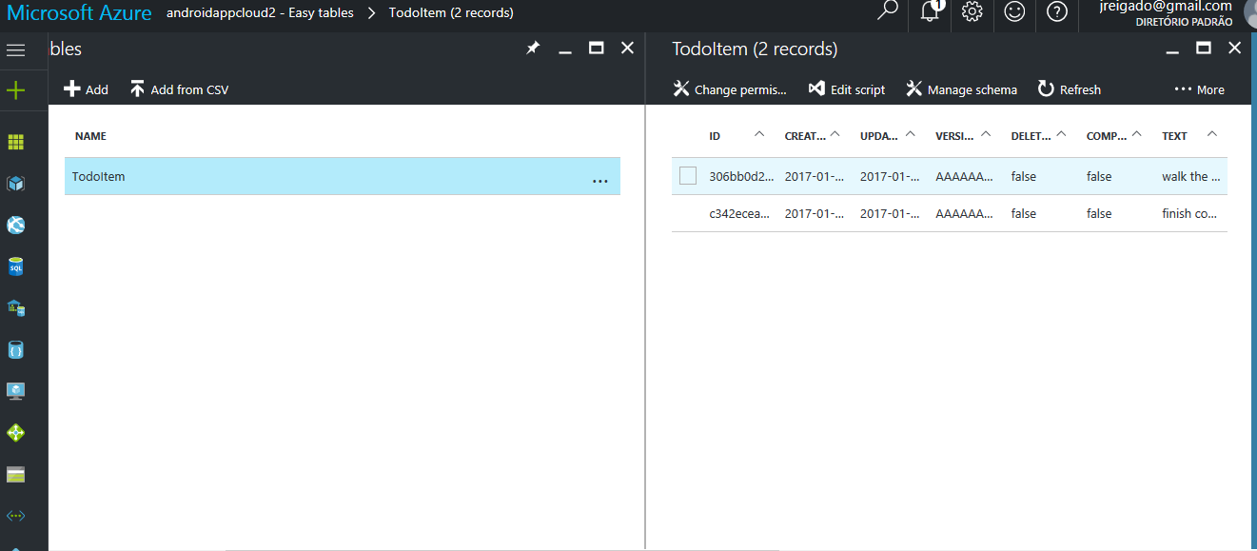
Pode ver os dois itens criados no emulador do Android Studio
José Reigado | 1012605

Slide 53
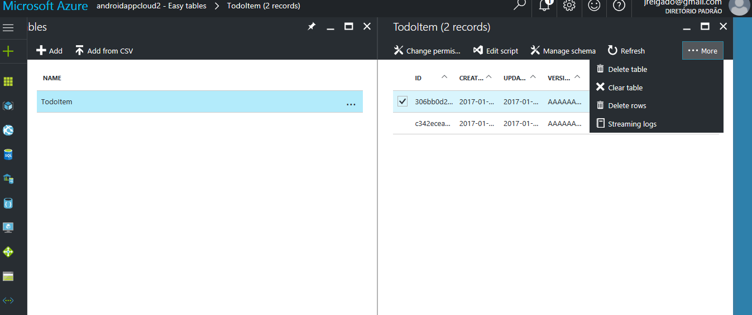
Faça agora o teste de apagar uma linha:
José Reigado | 1012605

Slide 54
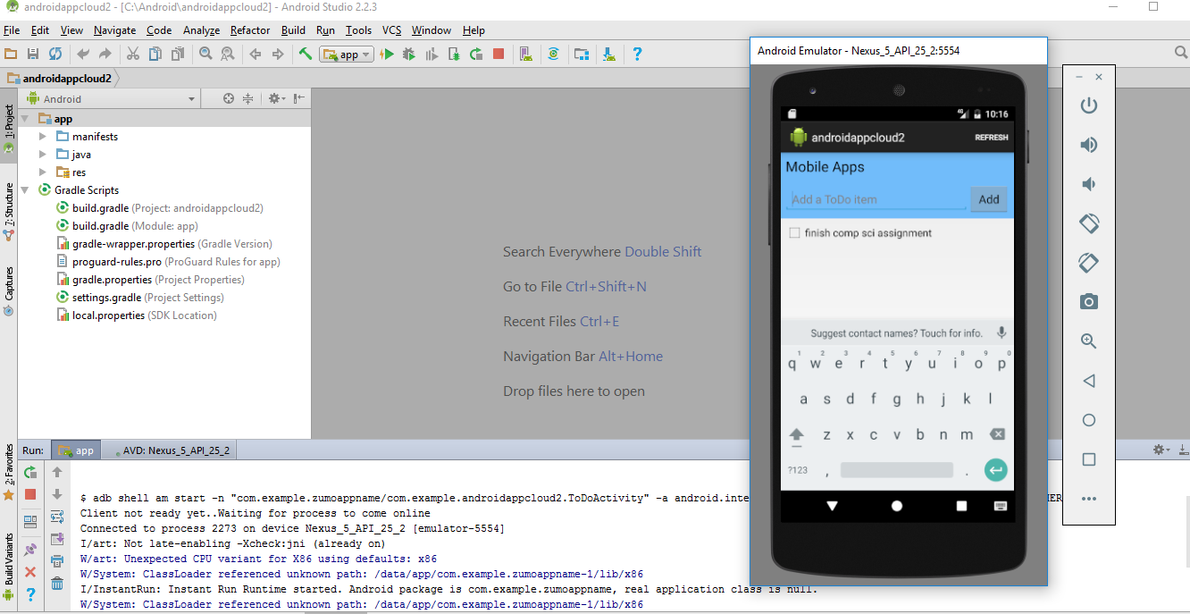
No seu emulador faça refresh e confirme que a linha foi apagada
José Reigado | 1012605

Slide 55
Agora selecione a linha que ficou no seu emulador e ela será eliminada:
José Reigado | 1012605

Slide 56
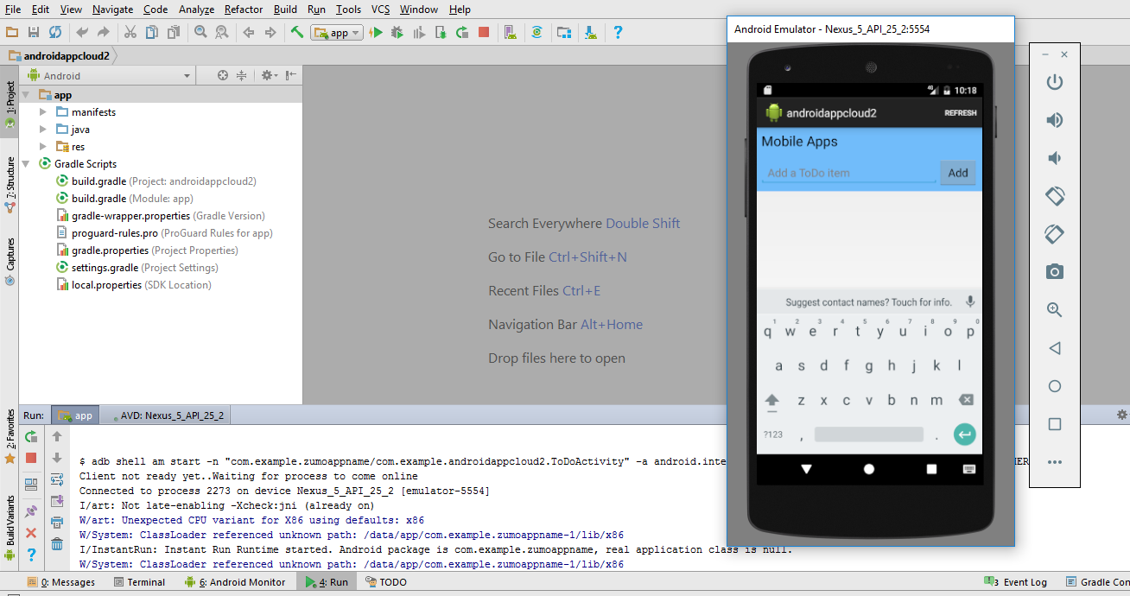
José Reigado | 1012605

Slide 57
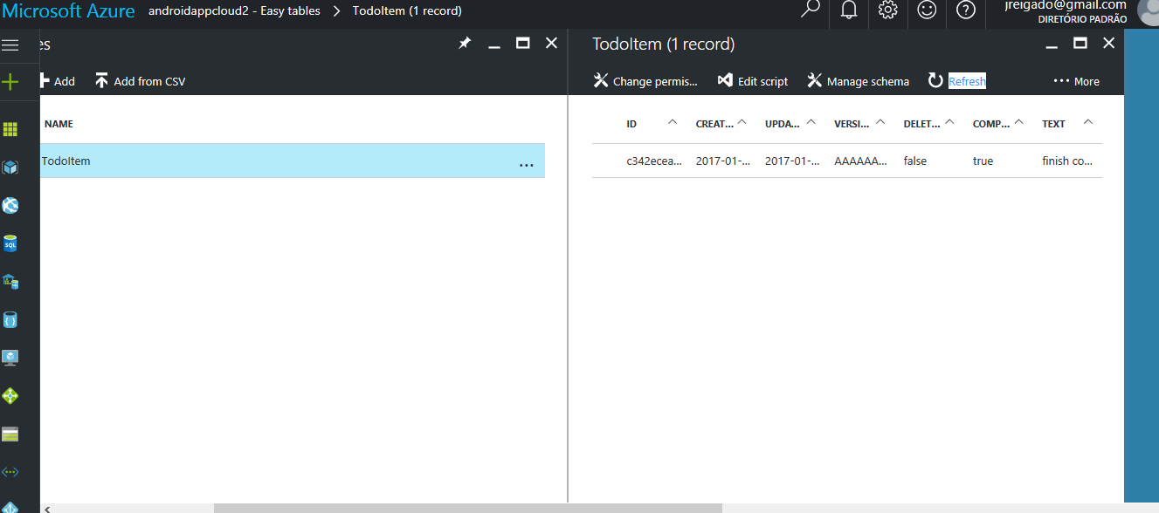
De volta ao Azure faça um refresh e confirme em “true” que esta linha foi eliminada:
José Reigado | 1012605

Slide 58
DÚVIDAS?
José Reigado | 1012605

Slide 59
Conclusão
Assistimos à inteligência artificial aplicada em diversas tecnologias do nosso cotidiano, como os jogos de computador, os robôs (que vemos serem cada vez mais próximos do comportamento humano), programas de comando de voz no telemóvel e outros softwares que auxiliam em fábricas, diagnósticos e na evolução da computação.
Da robótica à inteligência artificial, as empresas encaram a cloud como um alicerce no qual podem assentar o desenvolvimento das estratégias de inovação.
O trabalho que foi apresentado, abrange uma visão geral da Cloud Azure e explica o modo de implementação de uma máquina virtual nesta plataforma demonstrando como ligar uma APP android à Cloud Azure.
O projeto está finalizado e confirma a possibilidade de criar um aplicativo android e inseri-lo na cloud Azure, podendo ser manipulado na Cloud ou no cliente.
José Reigado | 1012605

Slide 60
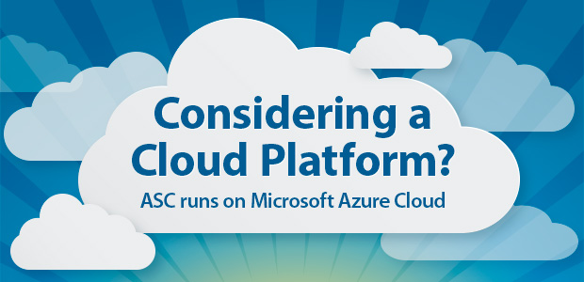
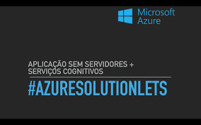
Caso subsista qualquer duvida não hesite em contactar-me:
jreigado@gmail.com
José Reigado | 1012605

